Slide 1
BA Meeting 04
7.11.2025

Slide 2
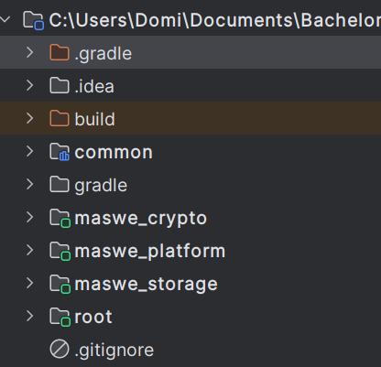
Was gemacht wurde
Projekt Architektur
Modular -> Multi-App
Saubere Trennung
Separate Manifests
Besser skalierbar

Slide 3
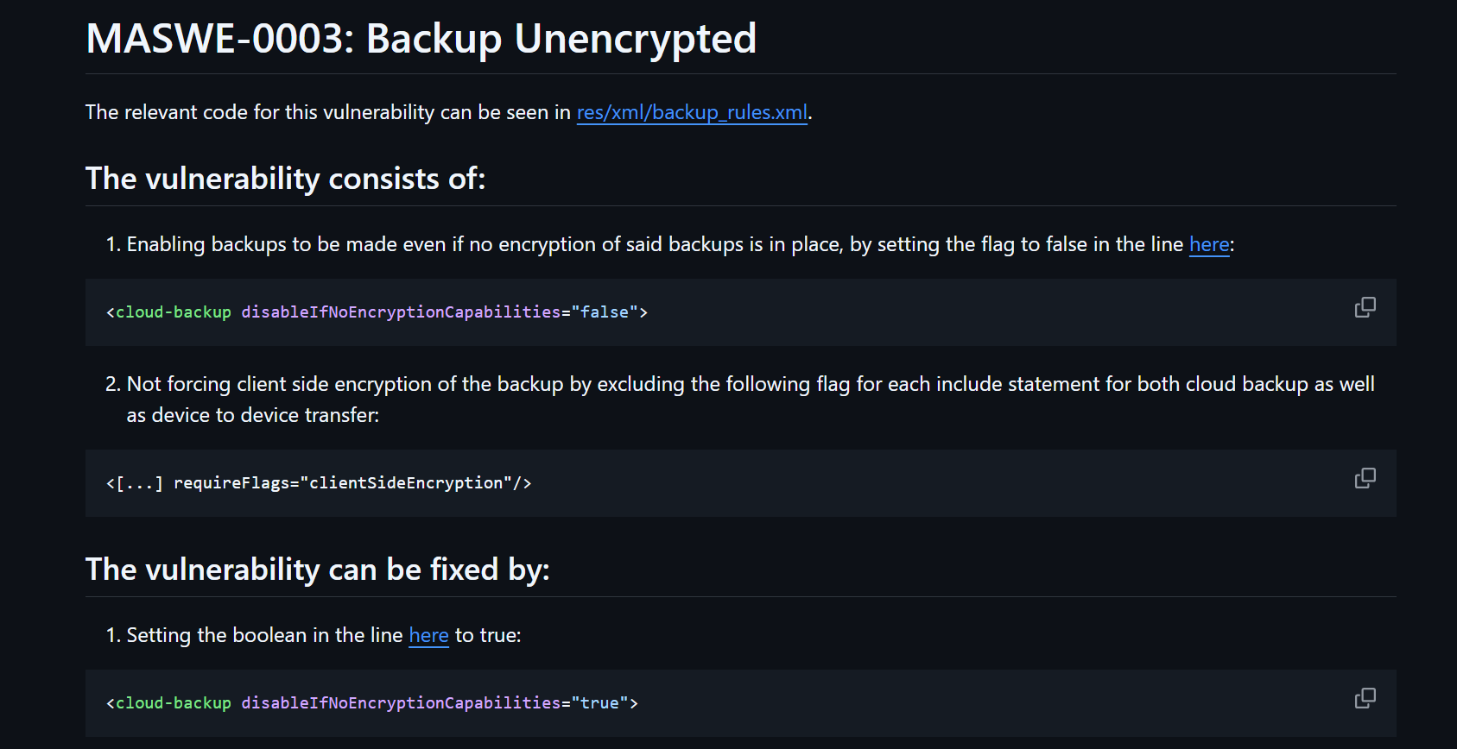
Was gemacht wurde
Readme für jede vulnerability

Slide 4
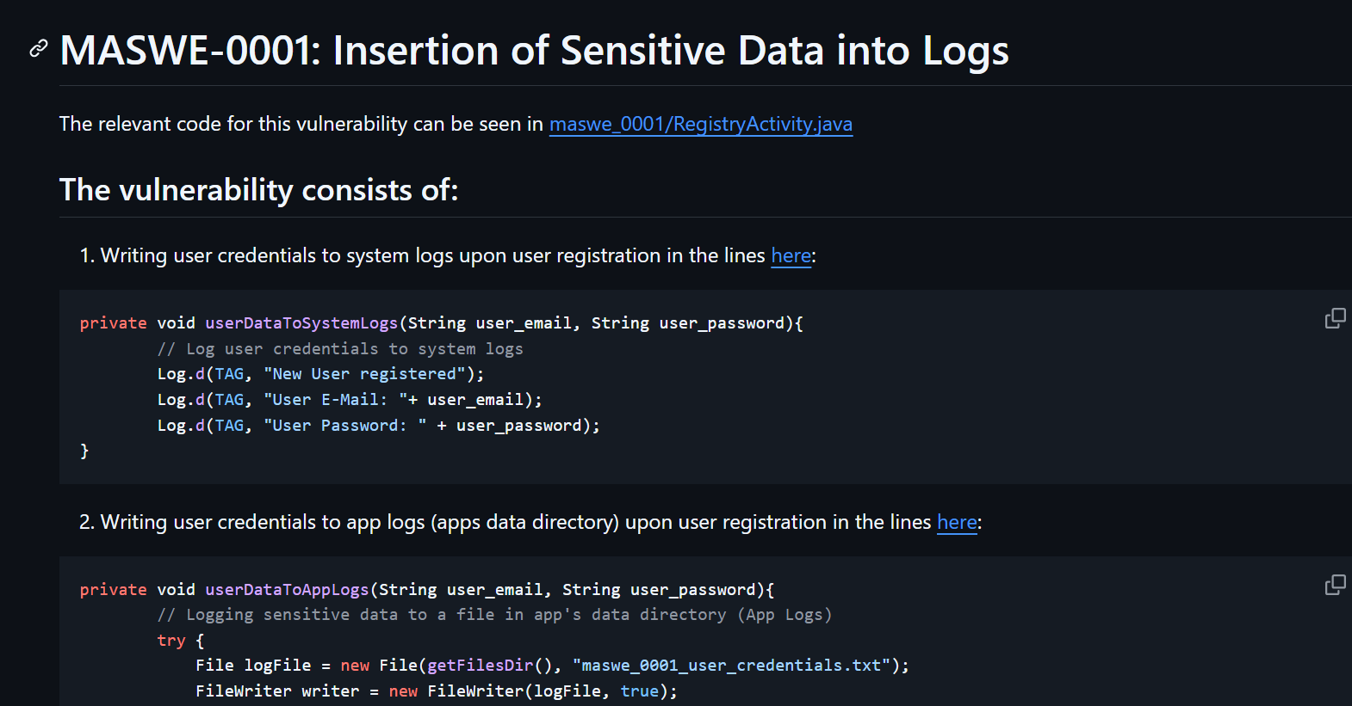
Was gemacht wurde
Einheitliches design
Dokumentiert:
Problem
Wo im code
Wie zu lösen

Slide 5
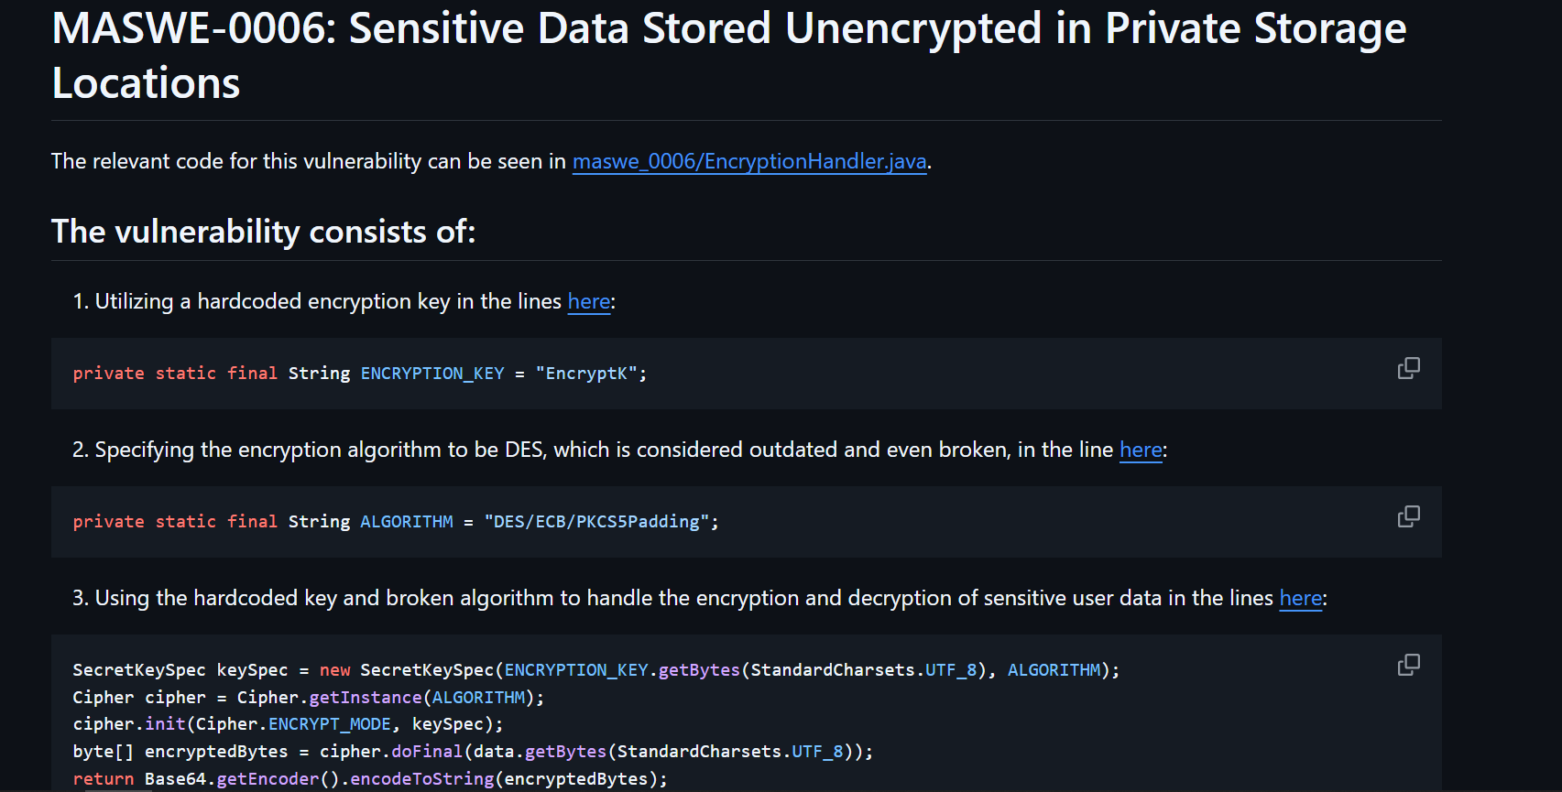
Fertigstellen Maswe Storage - 0006

Slide 6
Fertigstellen Maswe Storage - 0003

Slide 7
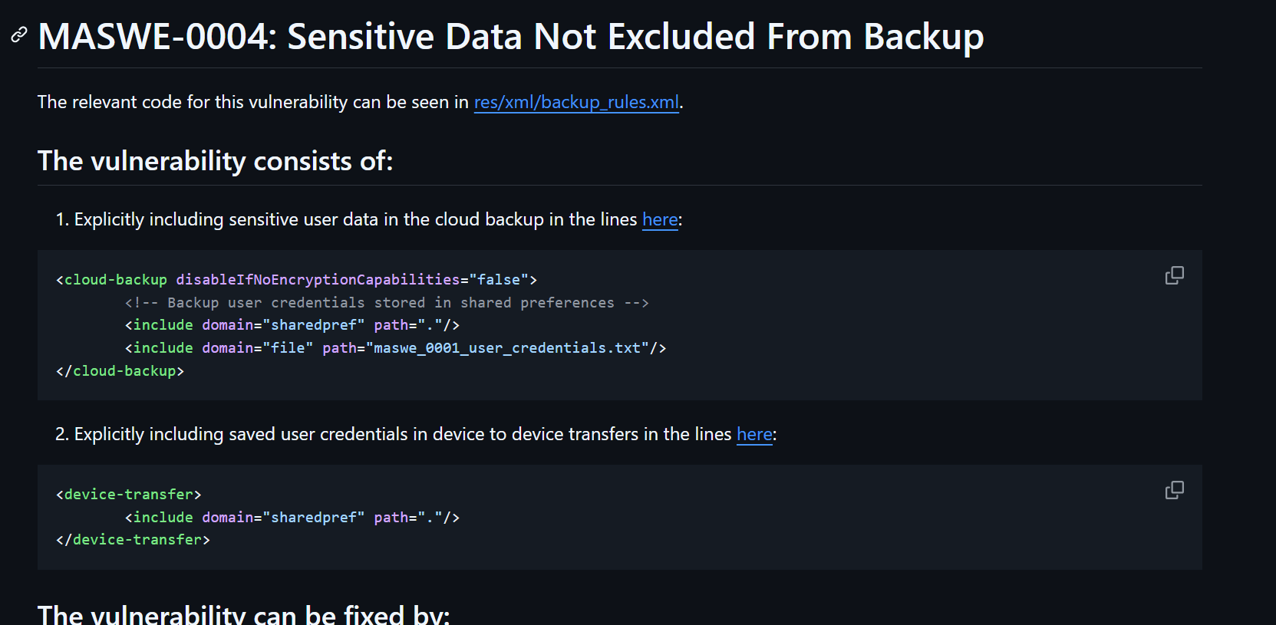
Fertigstellen Maswe Storage - 0004

Slide 8
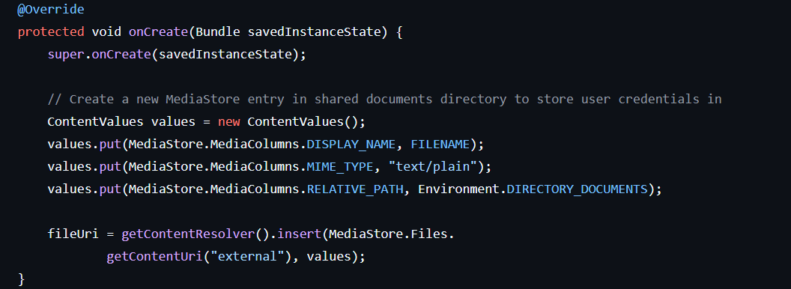
Fertigstellen Maswe Storage - 0007
Stored in shared data requiring no user interaction
Neuere Android Versionen: MediaStore & SAF

Slide 9
Fertigstellen Maswe Storage - 0007
MediaStore Approach:

Slide 10
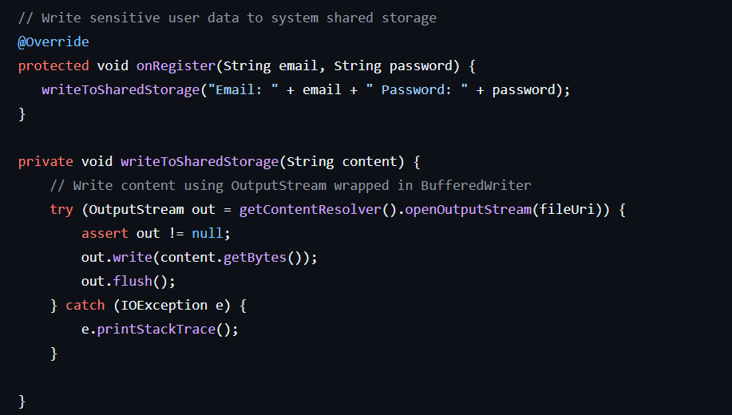
Fertigstellen Maswe Storage - 0007
MediaStore Approach:

Slide 11
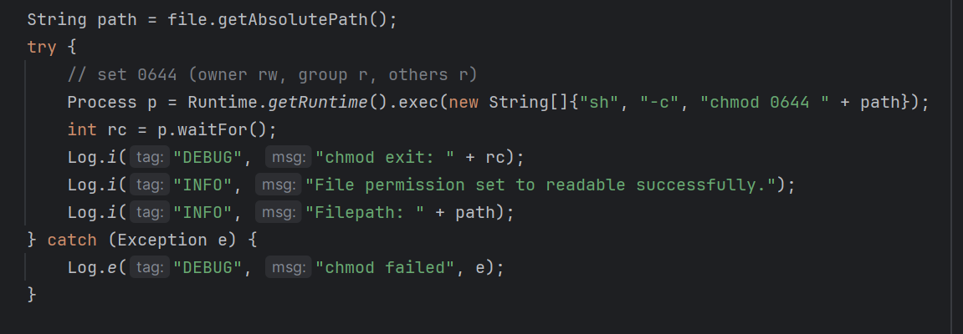
Fertigstellen Maswe Storage – 0002 ☹
FileProvider kann man tatsächlich nicht exportieren ☹
System commands at runtime nur file-permission ☹
World readable deprecated ☹

Slide 12
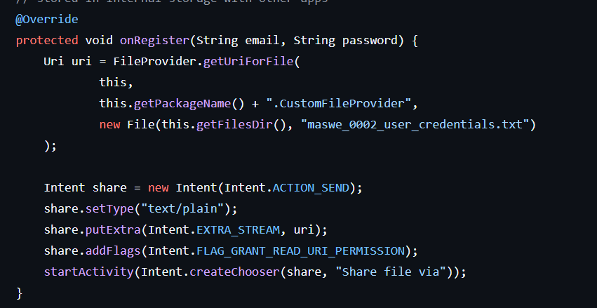
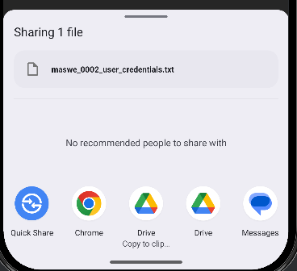
Fertigstellen Maswe Storage – 0002 ☹
Lösungsversuch:

Slide 13
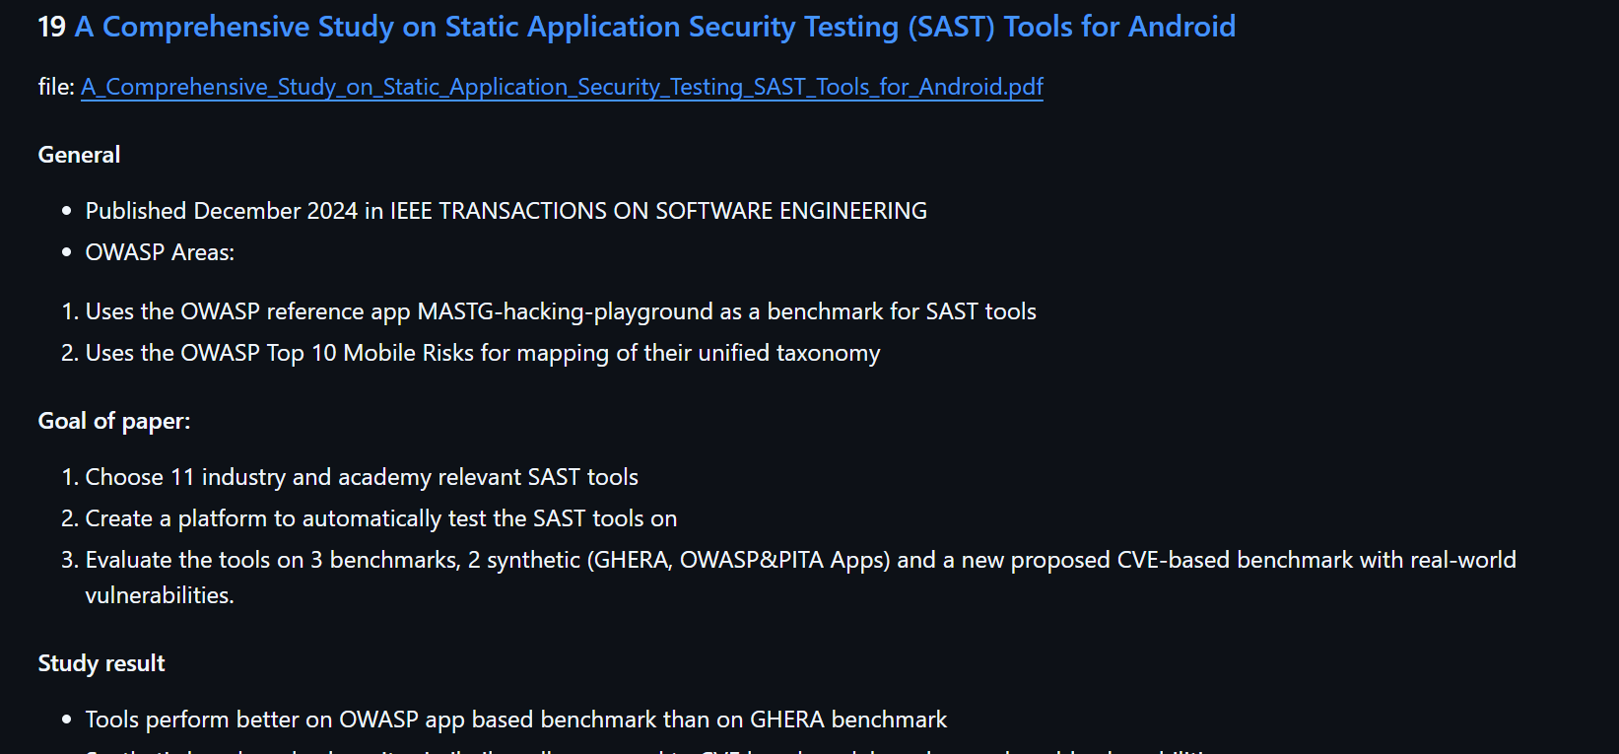
Was gemacht wurde
Literatur-Recherche!

Slide 14
Literatur-Recherche
22 Studien ausgewählt & gelesen
15 davon relevant

Slide 15
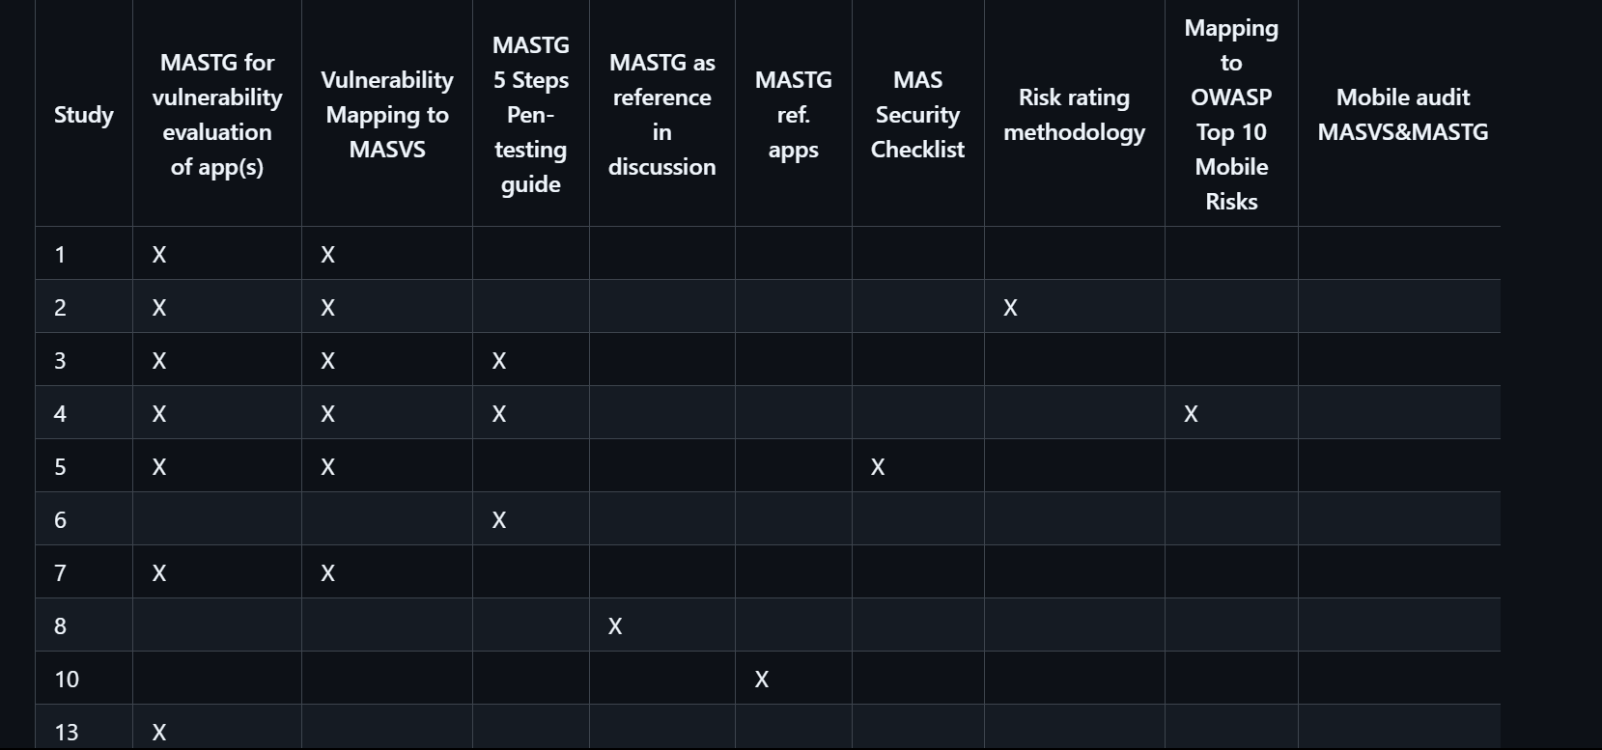
Literatur-Recherche
Themen kategorisiert

Slide 16
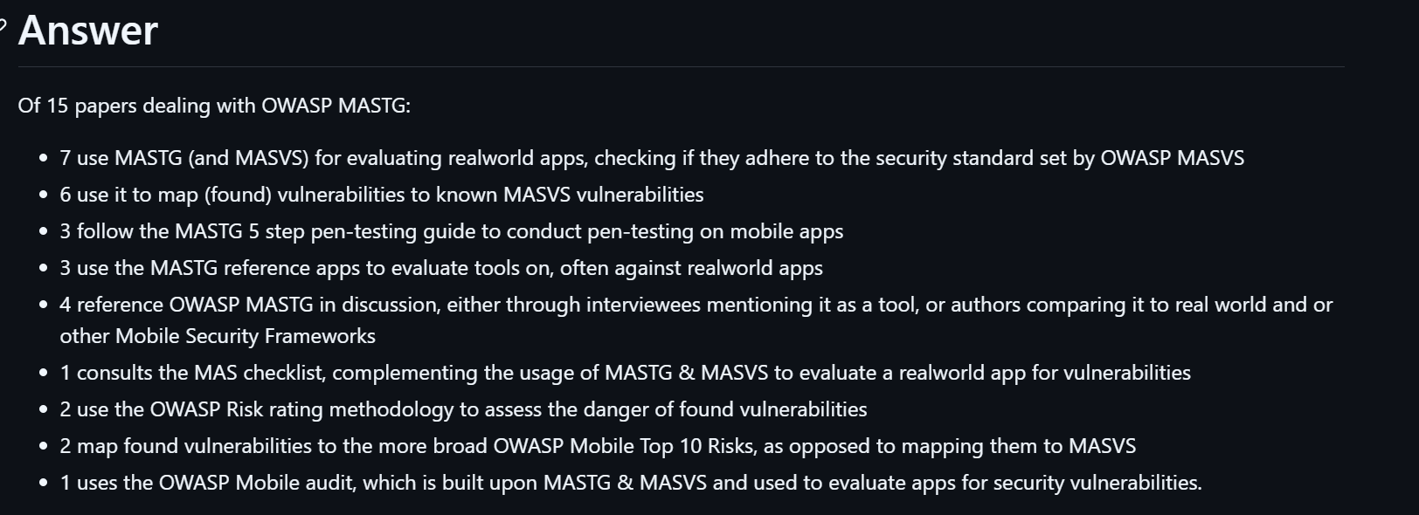
Literatur-Recherche
Antwort auf „Für was wird OWASP MASTG gebraucht?“

Slide 17
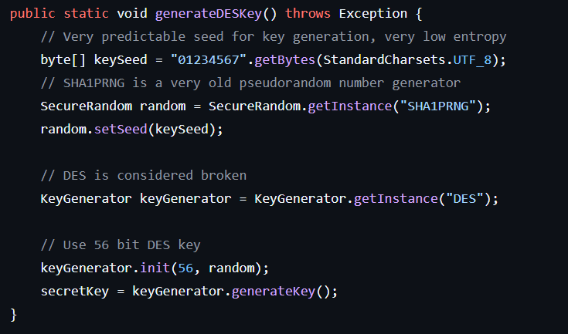
An was gearbeitet wird
Neue OWASP Kategorie „Crypto“

Slide 18
Ziele bis nächstes Mal
Guter Fortschritt in Crypto
Erste Graphen für analysierte Apps (was wird schon abgedeckt, …)
Aufsetzen der Arbeit
Skelett für BA machen in LaTeX
Anfang der Related works basierend auf Literaturrecherche?

Slide 19
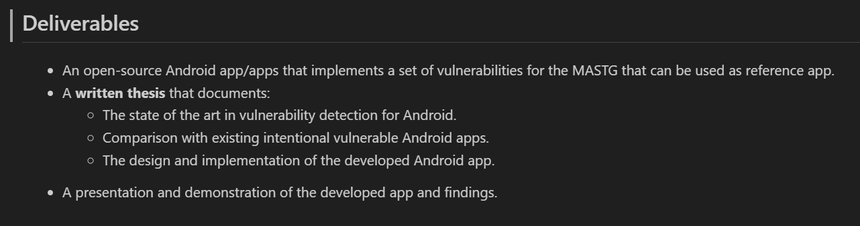
Fragen
Ist das meine Literatur-Recherche?
Was wird da konkret erwartet?

Slide 20
Fragen
Weiteres Verfahren bei der Literatur-Recherche?
Was sind die Erwartungen konkret da?
Literatur-Recherche -> Related Work?
Gibt’s da templates vom SE?

Slide 21
Fragen
Weiteres Verfahren bei der Literatur-Recherche?
Was sind die Erwartungen konkret da?
Literatur-Recherche -> Related Work?
Gibt’s da templates vom SE?

